Slide 1
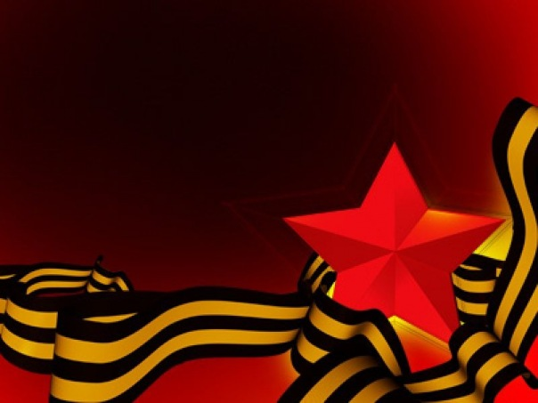
Я помню! Я горжусь!
Кузьмин Григорий

Slide 3
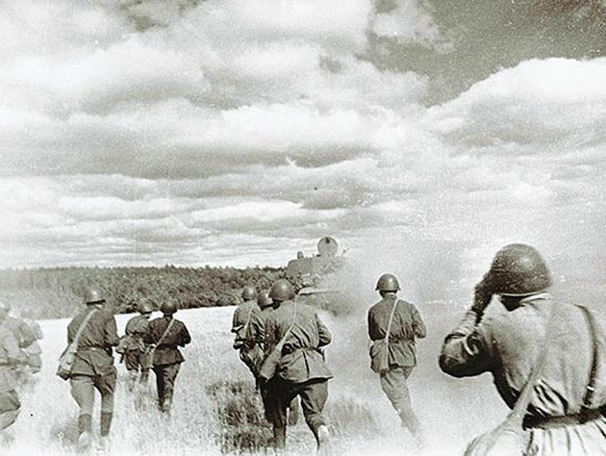
Каждый год в начале мая к нам приходит очередная годовщина Праздника Великой Победы. 9 мая - это особенный для нашего народа праздник - другого такого, такого большого, насколько выстраданного, у нас, пожалуй, не найти. Мы отмечаем его как дань памяти и глубокого уважения славным защитникам Отечества, всем, кто самоотверженно, героически на фронте и в тылу приближал долгожданный день Великой Победы.

Slide 4
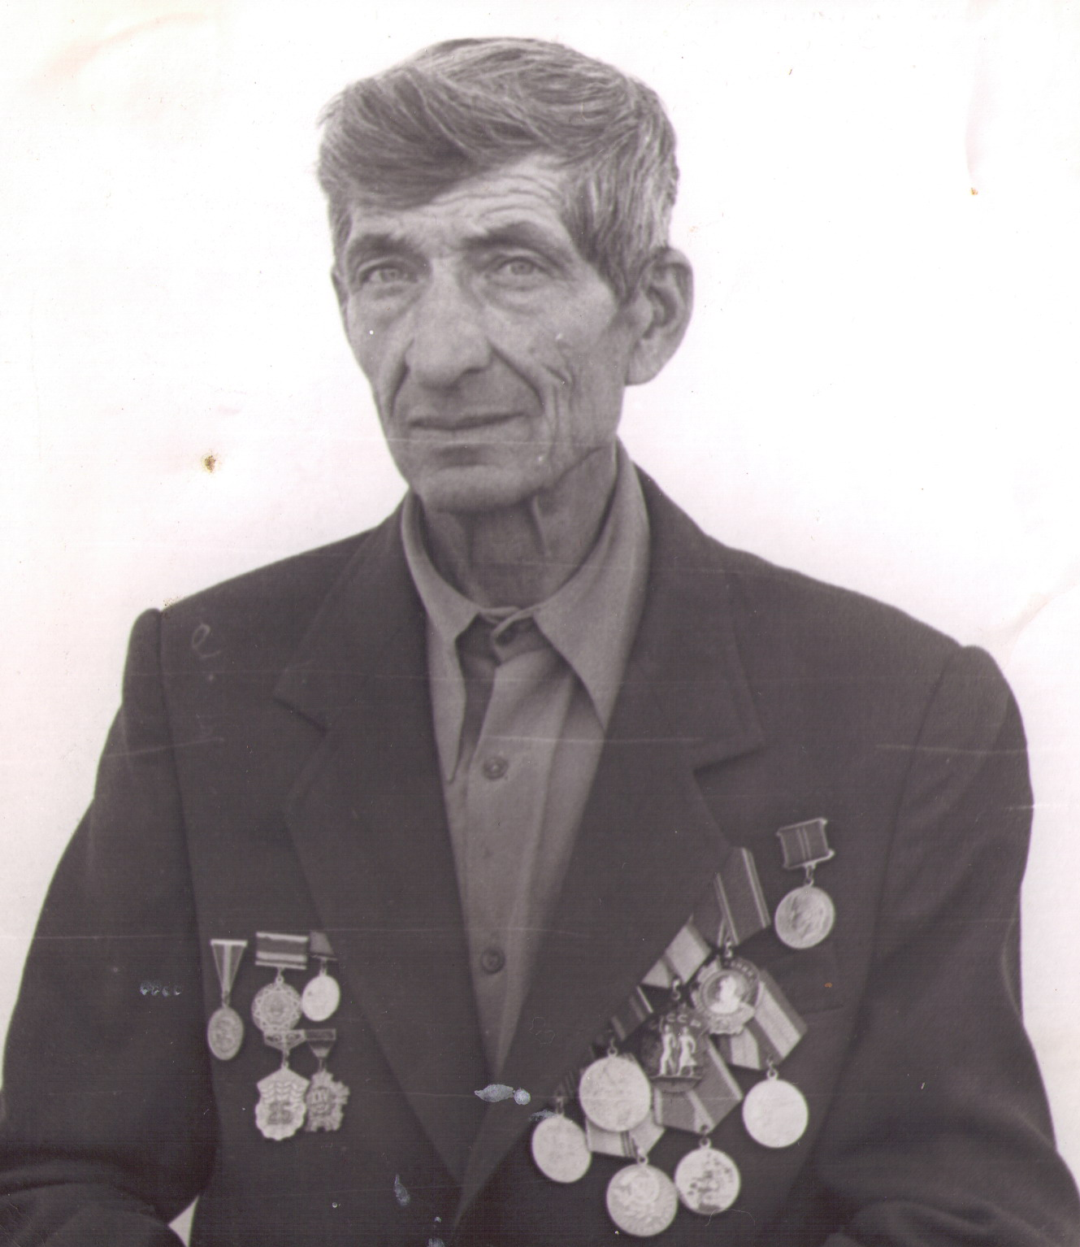
Я хочу рассказать о человеке, в честь кого меня назвали Григорием-это мой прадедушка, ветеран Великой Отечественной Войны, Чмеленко Григорий Иванович.(1925-2000)

Slide 5
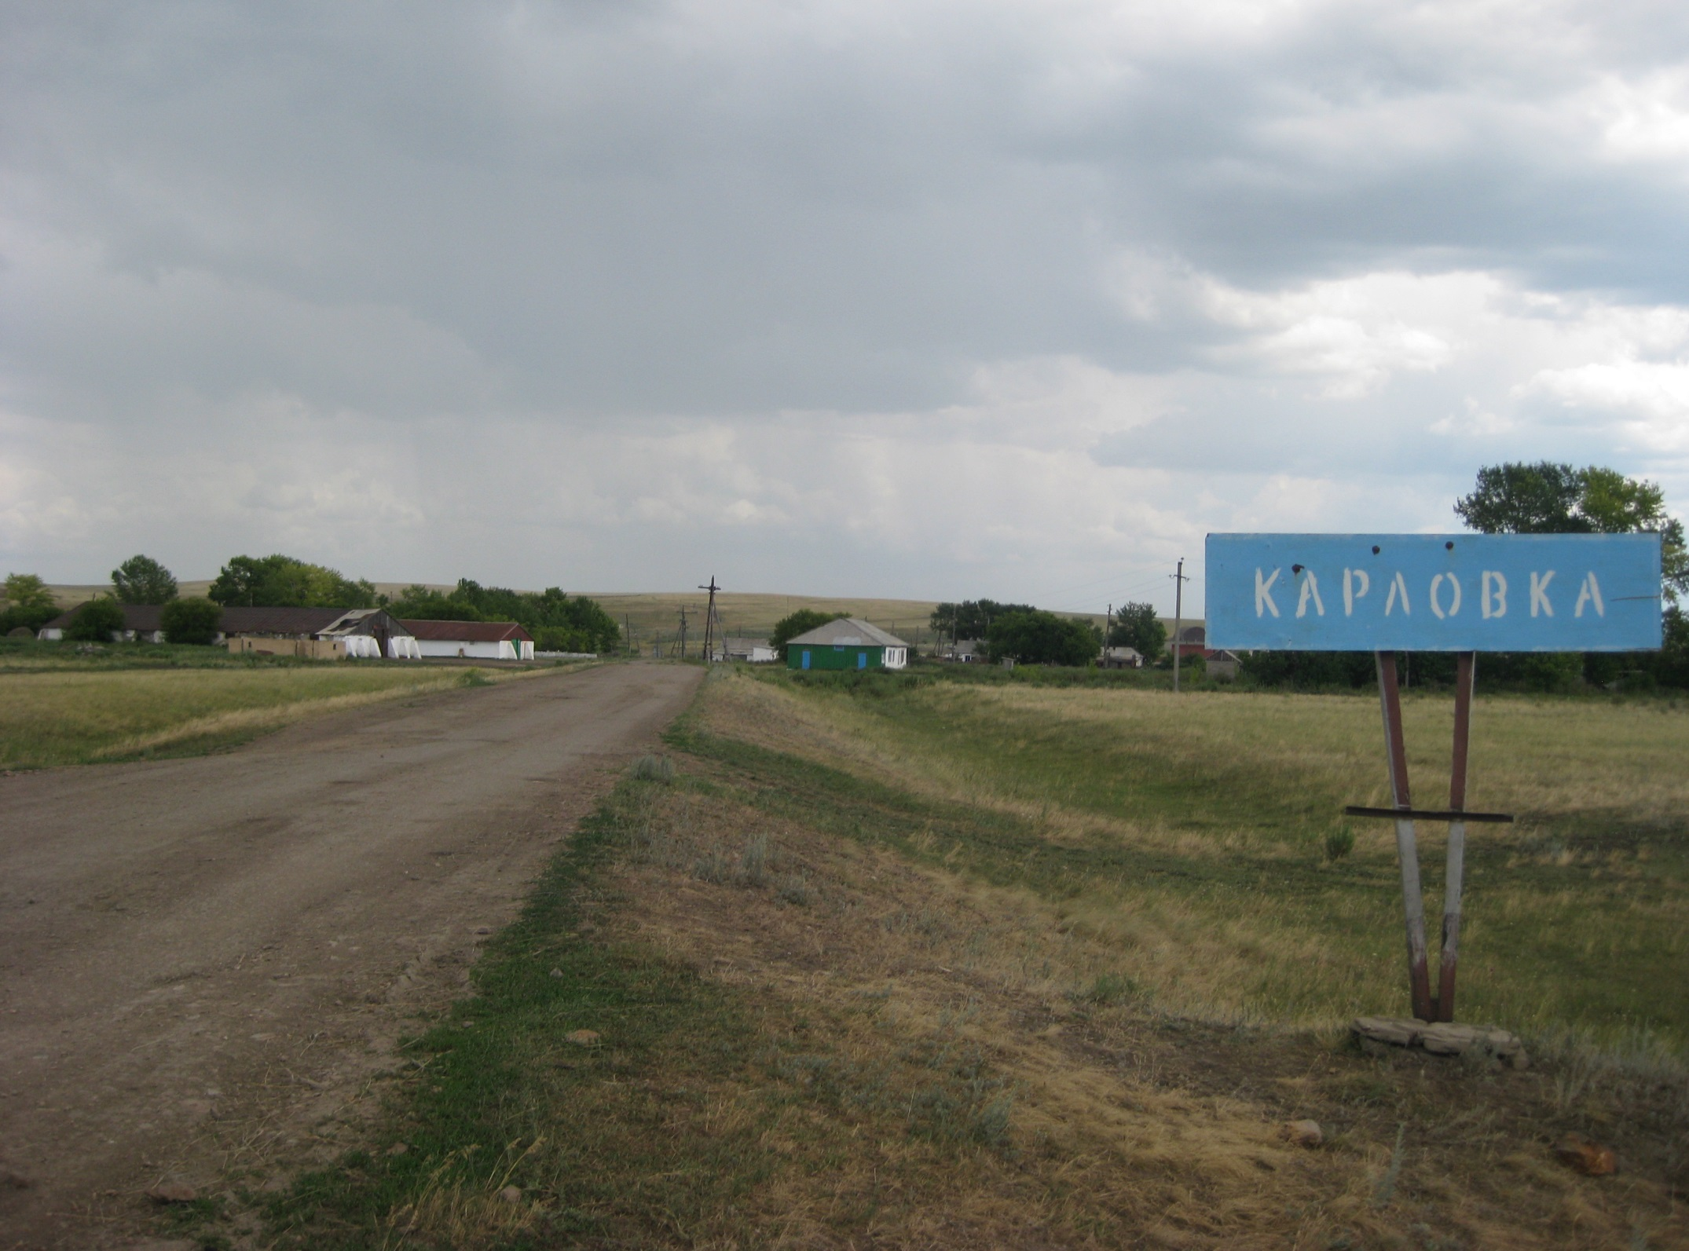
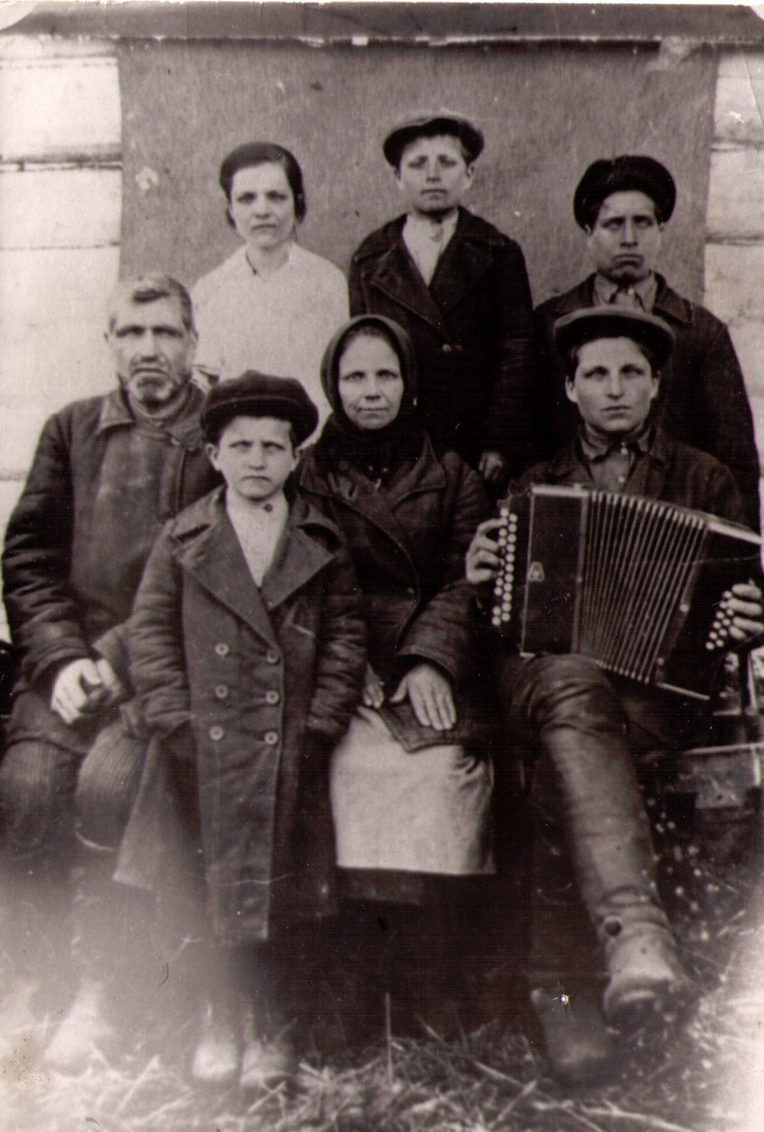
Чмеленко Григорий Иванович родился 24 октября 1925 года в селе Карловка Северо-Казахстанской области, в многодетной крестьянской семье, где было 6 братьев и одна сестра.

Slide 6
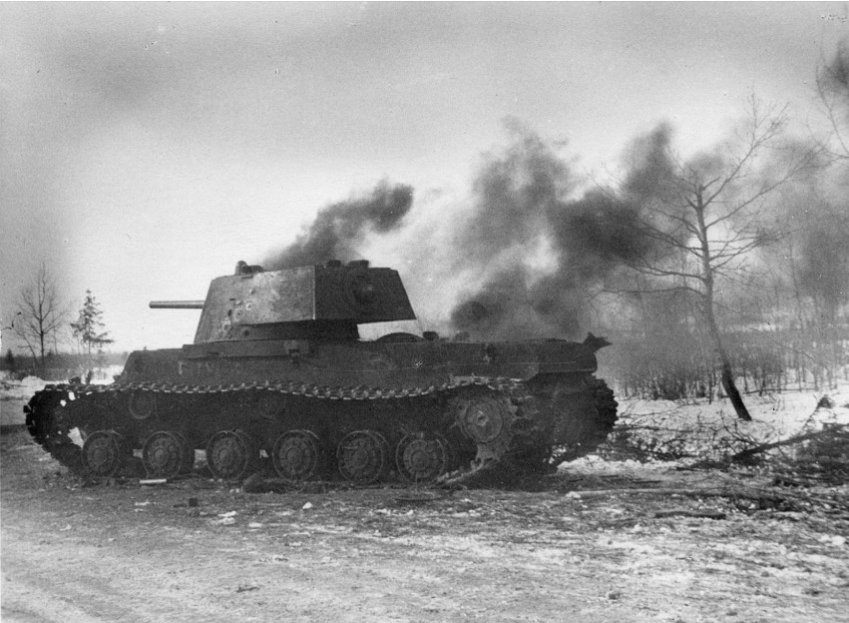
В марте 1942 года в возрасте 18 лет был призван в армию, служил в 218 танковой бригаде на Дальнем Востоке, где велись боевые действия с Японией. В августе танковая бригада нарвалась на укрепрайон и попала под обстрел. Танк подорвался на мине, Григорию Ивановичу, единственному из экипажа, удалось выжить. Его подобрали советские войска и отправили в госпиталь в город Лысва, где он находился 9 месяцев, вернулся домой только в 1946 году, он был не единственным в семье, кто прошел войну, с войны вернулись еще 4 брата.

Slide 7
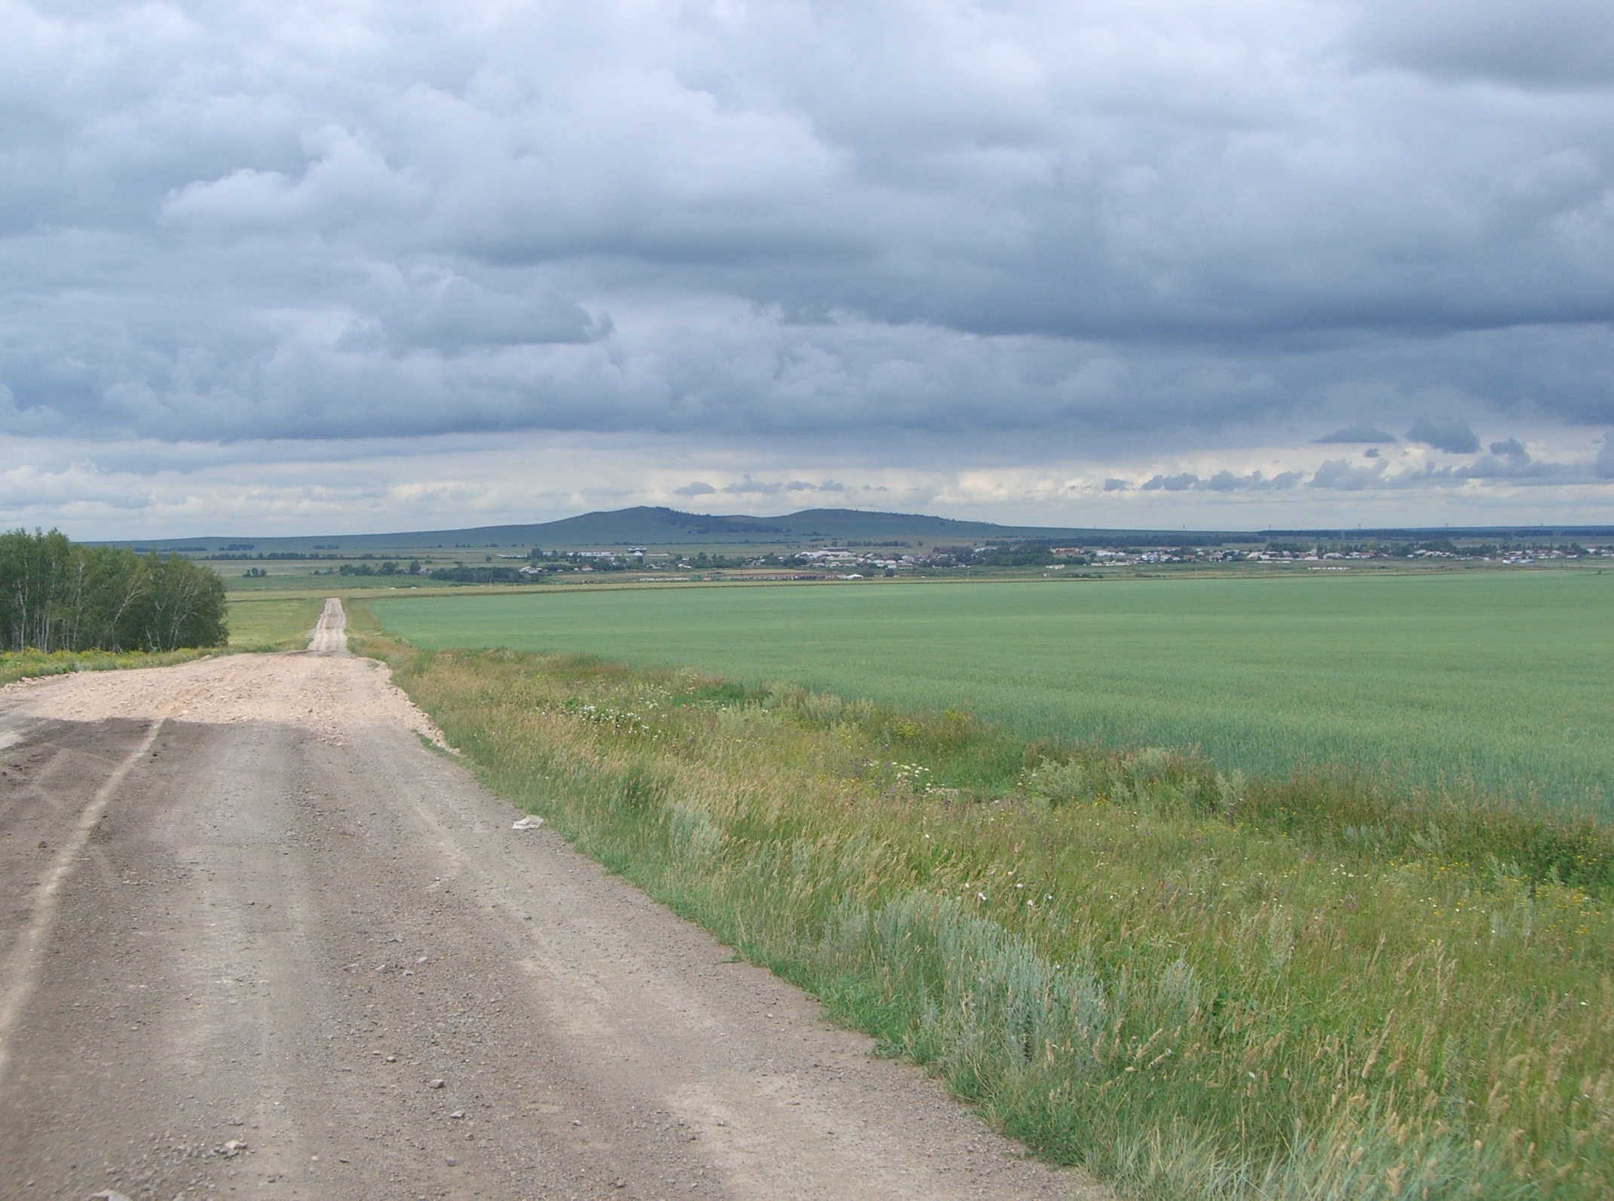
В мирной жизни мой прадед посвятил себя людям и работе. Он 25 лет был управляющим совхоза. Ему было присвоено звание Заслуженного работника сельского хозяйства республики Казахстан. Пользовался большим уважением и любовью в своей семье и окружении. Был очень грамотным руководителем, отзывчивым и добрым человеком. Он умер от болезни в 2000 году. Мне много про него рассказывают, я каждый год бываю на его Родине в Казахстане.
Все в семье помнят и гордятся нашим дедушкой!

Slide 8
Ордена
Орден Отечественной войны
Орден Ленина
Орден «Знак почета»
Медали:
За победу над Японией
Георгий Жуков
Ветеран войны
30 лет победы в Великой Отечественной Войне
40 лет победы в Великой Отечественной Войне
50 лет победы в Великой Отечественной Войне
60 лет вооруженных сил СССР
70 лет вооруженных сил СССР
За доблестный труд в ознаменование 100-летия со дня рождения В.И. Ленина
За освоение целинных земель
Участнику уборки 10 целинного урожая
25 лет целине
За успехи в народном хозяйстве СССР
За долголетний добросовестный труд
За заслуги перед Республикой

Slide 9
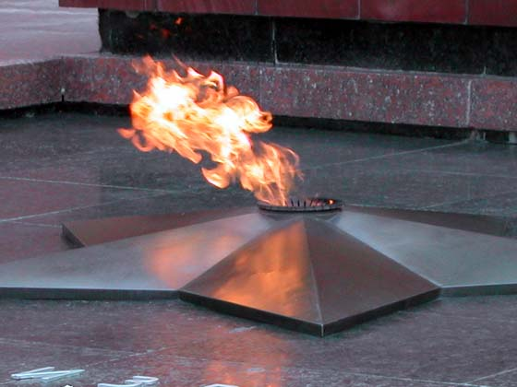
Спасибо за внимание!

